Slide 1


Universidade Federal dos Vales do Jequitinhonha e Mucuri
Departamento de Engenharia Florestal
Mini-curso
Noções do R
Sollano Rabelo Braga

Slide 2
Sumário
Introdução
O que é o R?
Conhecendo o R
Por que utilizar o R?
R Studio
Por que utililizar o R Studio?
Conceitos Básicos
Referências

Slide 3

Introdução
R é uma linguagem e ambiente para computação estatística e gráfica;
Usado por estatísticos do mundo inteiro para análises estatísticas e criações de softwares;
Disponível para Windows, Mac e Linux.

Slide 4
Introdução
Pode ser considerado um dialeto da linguagem S, criada em 1980;
O código fonte do R está disponível sob a licença GNU;
Foi desenvolvido por Ross Ihaka and Robert Gentleman em 1993.

Slide 5
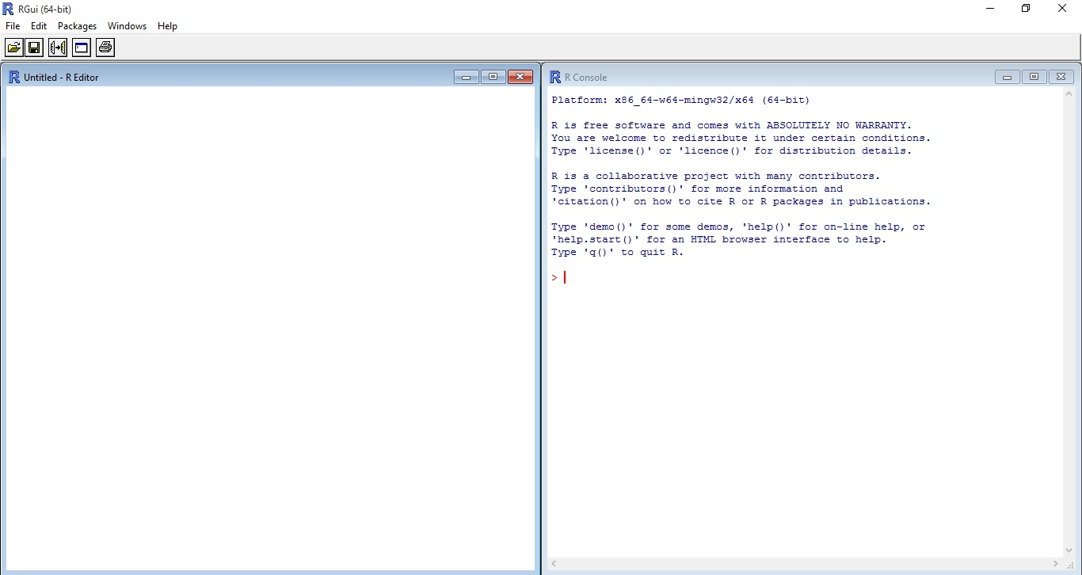
Conhecendo o R

Slide 6
Por que utilizar o R?
O R é Livre;
R é uma linguagem;
Ótima visualização gráfica de dados;
R é altamente expansível através de pacotes;
O R fornece possiblidades ilimitadas.

Slide 7

RStudio
Rstudio é um Integrated Development Environment (IDE) ou Ambiente de Desenvolvimento Integrado para o R;
Disponível para Windows, Mac e Linux;
Possui um ambiente mais “amigável” ao usuário iniciante;

Slide 8
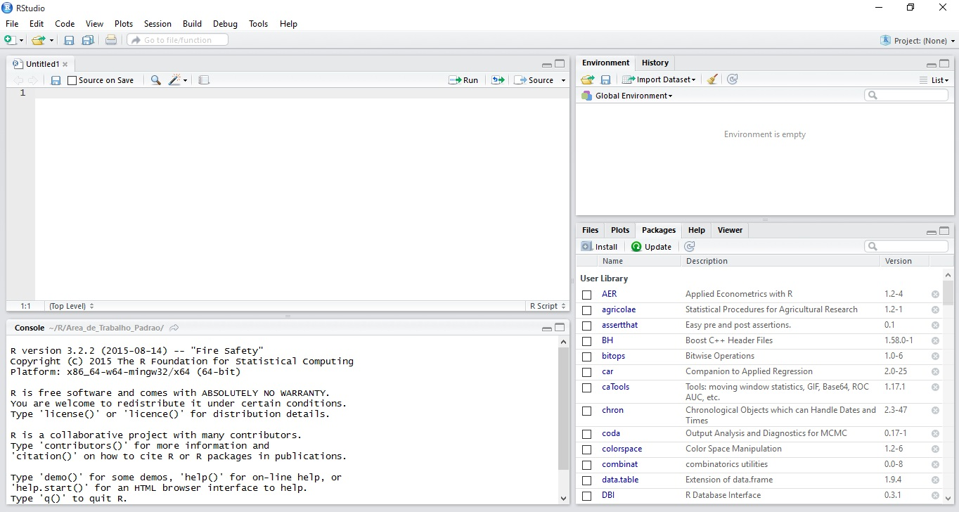
RStudio

Slide 9

Por que utilizar o Rstudio?
Melhor organização de documentos e arquivos;
Visualização direta de gráficos e arquivos no ambiente de trabalho;
Grande facilidade em digitação de textos;
Possiblidade de se criar arquivos em .pdf, e aplicativos para web, com a integração do Rmarkdown , knitr e shiny;
Altamente customizável;

Slide 10
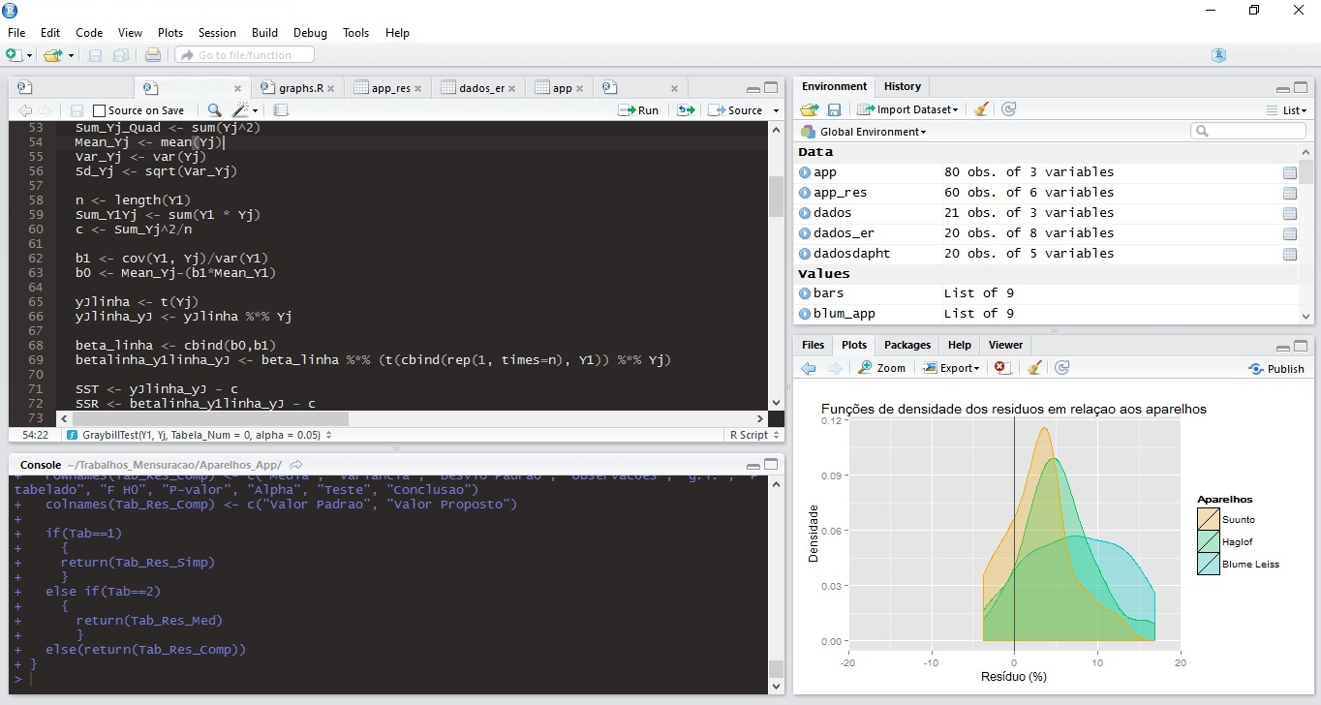
Por que Usar o RStudio

Slide 11
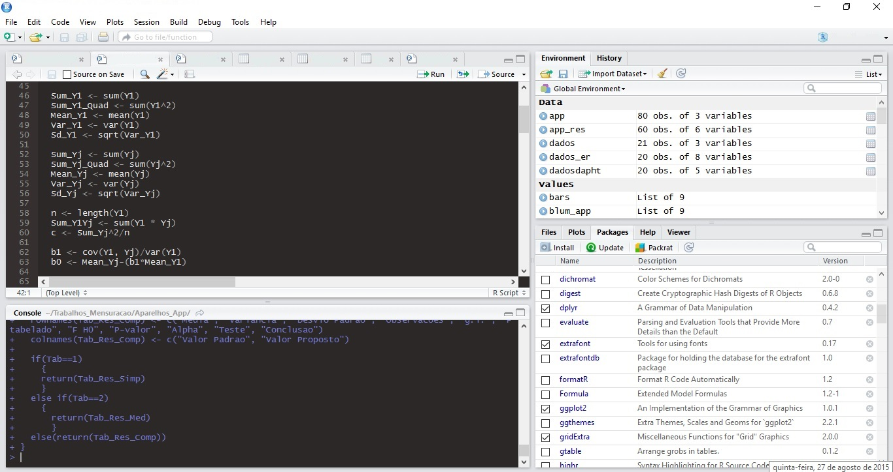
Conceitos Básicos
Workspace
Scripts
Console
Pacotes

Slide 12
Conceitos Básicos
Classes de Objetos
Numeric (Numeros decimais);
Integer (Numeros inteiros) ;
Complex (Numeros complexos) ;
Logical (Logicos);
Character (Caracteres)

Slide 13
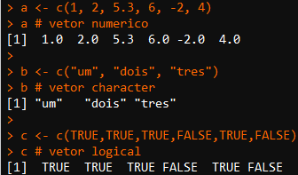
Conceitos Básicos
Tipos de Objetos
Vetores: Dados contínuos, ou seja, de uma dimensão;

Slide 14
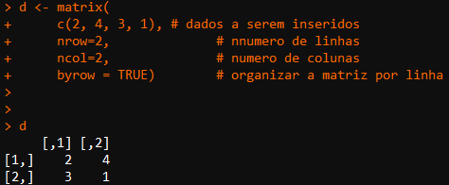
Conceitos Básicos
Tipos de Objetos
Matrices (Matrizes): Mesmo numero de linhas e colunas onde estas devem ter a mesma classe;

Slide 15
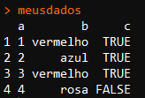
Conceitos Básicos
Tipos de Objetos
Data frame: Matriz em que todas as colunas podem possuir classes diferentes. Colunas são chamadas de variáveis, e linhas de observações;

Slide 16
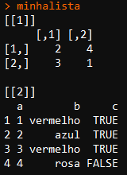
Conceitos Básicos
Tipos de Objetos
Listas: Coleção ordenada de objetos;

Slide 17

Conceitos Básicos
Tipos de Objetos
Factors (Fatores): Variaveis nominais ou classificatorias;
São divididas em níveis (levels).

Slide 18
Referências
R Core Team (2016). R: A language and environment for statistical computing. R Foundation for Statistical Computing, Vienna, Austria. ISBN 3-900051-07-0, URL http://www.R-project.org/

Slide 19
Vamos ao Trabalho!

